Slide 1
PRODUKTIVNOST RADA
EKONOMSKA STATISTIKA
Bojan Kresojević, asistent
bojan.kresojevic@ef.unibl.org

Slide 2
1. ZADATAK
Proizvodnja i utrošeni rad u četiri pogona jedne tvornice iznosili su:
Izračunati indeks uticaja strukturnih promjena u proizvodnji na promjene produktivnosti rada i objasniti značenje dobijenog rezultatata?
Pogon | Utrošeni radni sati za jedinicu proizvodnje |  | Proizvodnja u tonama
 | 2000. | 2004. | 2000. | 2004.
A | 1.500 | 2.143 | 4.159 | 4.300
B | 2.124 | 2.344 | 4.167 | 4.165
V | 2.178 | 2.188 | 4.168 | 4.345
G | 2.176 | 2.190 | 4.177 | 4.158

Slide 3
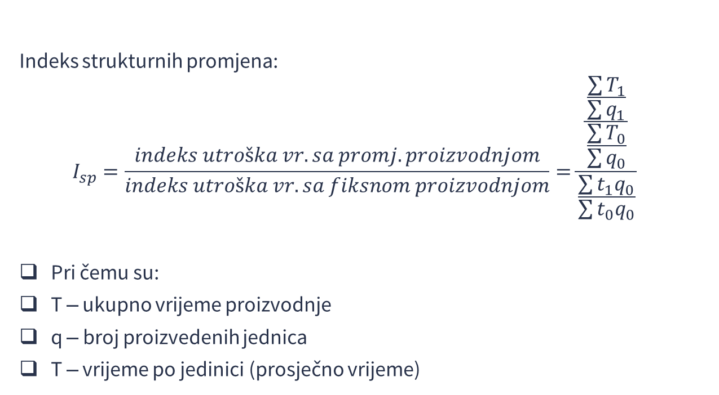
Indeks strukturnih promjena:
$$I_{sp}=\frac{indeks utroška vr. sa promj. proizvodnjom}{indeks utroška vr. sa fiksnom proizvodnjom}=\frac{\frac{\frac{\sum{T_{1}}}{\sum{q_{1}}}}{\frac{\sum{T_{0}}}{\sum{q_{0}}}}}{\frac{\sum{t_{1}q_{0}}}{\sum{t_{0}q_{0}}}}$$
Pri čemu su:
T – ukupno vrijeme proizvodnje
q – broj proizvedenih jednica
T – vrijeme po jedinici (prosječno vrijeme)

Slide 4

Pogon | Utrošeni radni sati za jedinicu proizvodnje (t) |  | Proizvodnja u tonama (q) |  | Ukupno vrijeme (T) |  | Ukupno vrijeme uz konstantnu proizvodnju (t*q0)
 | 2000. | 2004. | 2000. | 2004. | 2000. | 2004. | 2000. | 2004.
A | 1.500 | 2.143 | 4.159 | 4.300 | 6.238.500 | 9.214.900 | 6.238.500 | 8.912.737
B | 2.124 | 2.344 | 4.167 | 4.165 | 8.850.708 | 9.762.760 | 8.850.708 | 9.767.448
V | 2.178 | 2.188 | 4.168 | 4.345 | 9.077.904 | 9.506.860 | 9.077.904 | 9.119.584
G | 2.176 | 2.190 | 4.177 | 4.158 | 9.089.152 | 9.106.020 | 9.089.152 | 9.147.630
UKUPNO | 7.978 | 8.865 | 16.671 | 16.968 | 33.256.264 | 37.590.540 | 33.256.264 | 36.947.399
$$I_{sp}=\frac{\frac{\frac{37.590.540}{16.968}}{\frac{33.256.264}{16.671}}}{\frac{36.947.399}{33.256.264}}∙100=\frac{1,11}{1,11}∙100=100$$
Promjena u strukturi proizvodnje nije dovela do promjene u prosječno utrošenom vremenu po jedinici proizvodnje.
Prosječno utrošeno vrijeme po jedinici je indikator (inverzan) za prosječnu produktivnost.

Slide 5
2. ZADATAK
Grupni indeks potrebnog vremena po jedinici za dva pogona koji izrađuju isti proizvod u periodu 1995-2002. godina iznosi 95. Utrošeno vrijeme pogona A je veće za 60% u odnosu na pogon B za posmatrani proizvod u 2002. godini. Utrošeno vrijeme po jedinici u pogonu A u 2002. godini smanjila se za 10% u odnosu na 1995. godinu.
Izračunati promjenu utrošenog vremena po jedinici rada za pogon B za posmatrani proizvod!

Slide 6
Promjena produktivnosti (izraženo u vremenu po jedinici) u pogonu B je 4,3%.
Proizvod | t1/t0 | t0q0 | t1q0
A | 0,9 | 0,684 | 1,6B=0,616
B | 1,043 | 0,368 | B=0,384
Ukupno |  | 1,053 | 2,6B=1

Slide 7
3. ZADATAK
Dati su podaci o kretanju vremena po jedinici proizvodnje u nekom preduzeću za periodu 1998-2002. godina:
Izračunati utrošak vremena po jedinici u 2004. godini, ako je isti u 1997. godini iznosio 15 radnik-časova po toni proizvodnje (t). Indeks utrošenog rada u periodu 2002-2004. godina iznosio je 98, a indeks proizvodnje 105.
Opis | Lančani indeksi
 | 1998 | 1999 | 2000 | 2001 | 2002
Utrošeni rad u radnik-čas. | 96 | 104 | 98 | 103 | 100
Proizvodnja u tonama | 102 | 99 | 98 | 97 | 99

Slide 8
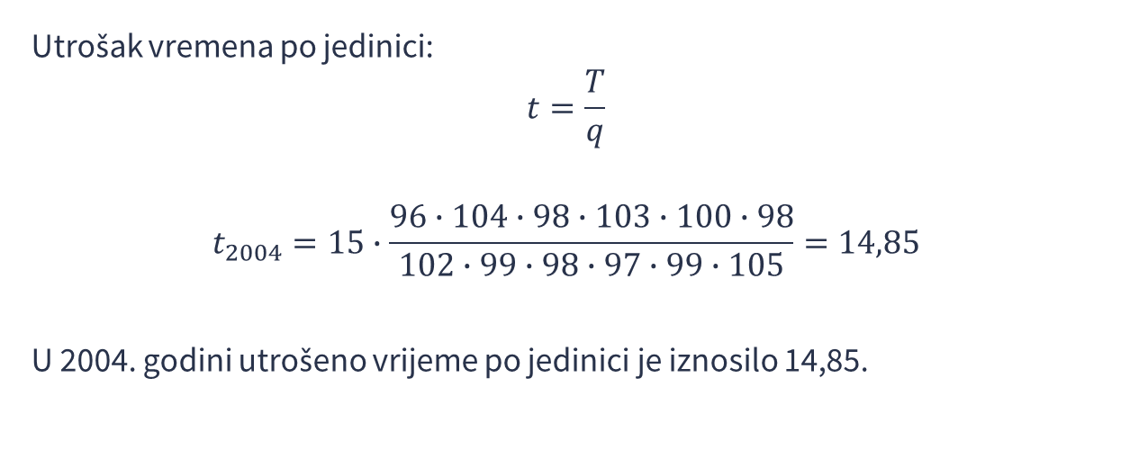
Utrošak vremena po jedinici:
$$t=\frac{T}{q}$$
$$t_{2004}=15∙\frac{96∙104∙98∙103∙100∙98}{102∙99∙98∙97∙99∙105}=14,85$$
U 2004. godini utrošeno vrijeme po jedinici je iznosilo 14,85.

Slide 9
4. ZADATAK – URADITI SAMOSTALNO
Proizvodnja i utrošeni rad u tri pogona jedne tvornice iznosili su:
Izračunati:
a) individualne indekse produktivnosti rada po pogonima ,
b) grupne indekse utroška vremena po jed. sa promjenjivim sastavom proizvodnje,
v) grupne indekse utroška vremena po jed. sa fiksniom proizvodnjom
 | Utrošeni radni sati za jedinicu proizvodnje |  | Ostvareni radni sati
Pogon | 1996. | 1997. | 1996. | 1997.
A | 195 | 175 | 159.000 | 168.900
B | 185 | 185 | 168.000 | 165.000
V | 178 | 188 | 169.000 | 165.500

Slide 10
Hvala na pažnji!

